Slide 1
Инновационный профиль
Ханты-Мансийского района
Администрация Ханты-Мансийского района

Slide 2
Потенциал инновационного развития Ханты-Мансийского района
Основное
Площадь района – 46,4 тыс. кв.км
Населенные пункты – 12 СП (29 НП)
Численность населения – 19,0 тыс. чел.
Ресурсы
Объем добычи нефти – 41,2 млн. тонн в год
Расчетная лесосека – 2,6 млн. куб. метров
Занятость в экономике - свыше 23 тыс. чел.
Ключевые направления инновационного развития:
Агропромышленный комплекс и производство пищевой продукции
Березовский район
Белоярский район
Производство строительных материалов
Сургутский район
р.Обь
г. Радужный
Октябрьский район
Ханты-Мансийский район
Деревообрабатывающие производства
г. Югорск
р.Обь
г. Сургут
Нижневартовский район
г. Нижневартовск
г. Екатеринбург
г. Ханты-Мансийск
Производство и обслуживание нефтесервисного оборудования
г. Урай
Нефтеюганский район
г. Пыть-Ях
Кондинский район
р.Иртыш
г. Тюмень

Slide 3
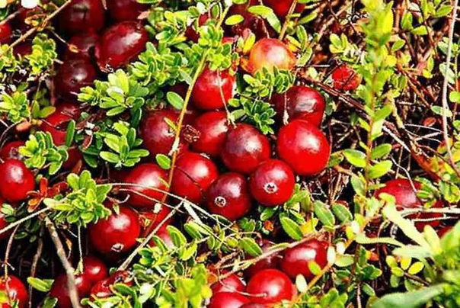
Ключевые инновационные проекты
Реализуемые проекты
Ягоды Югры
Плантационное выращивание дикоросов под механизированный сбор

Slide 4
Агропромышленный комплекс
Национальная цель «Достойный, эффективный труд и успешное предпринимательство»
Количество субъектов сельского хозяйства, включая ЛПХ – 285 единиц;
Объем финансовой поддержки АПК в 2024 году – 161,09 млн. рублей;
Численность занятых работников – 400 человек
Реализованы проекты в 2024 году:
ООО «Агрофирма-1» проведена модернизация тепличного комплекса по выращиванию томатов площадью 1,5 га, приобретено производственное оборудование.
ООО «Гастро Фарм Технолоджис» запущено производство и переработка растительного сырья, выращенного на автоматизированных установках с применением органических субстратов.

Slide 5
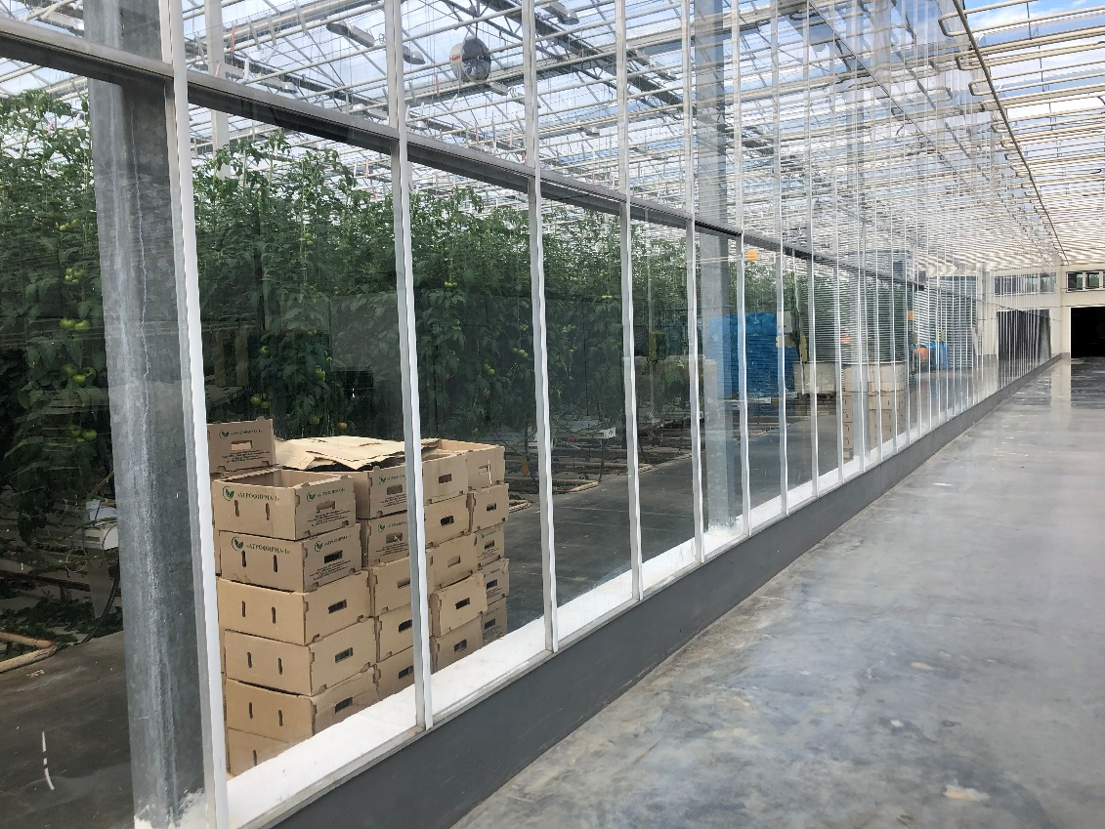
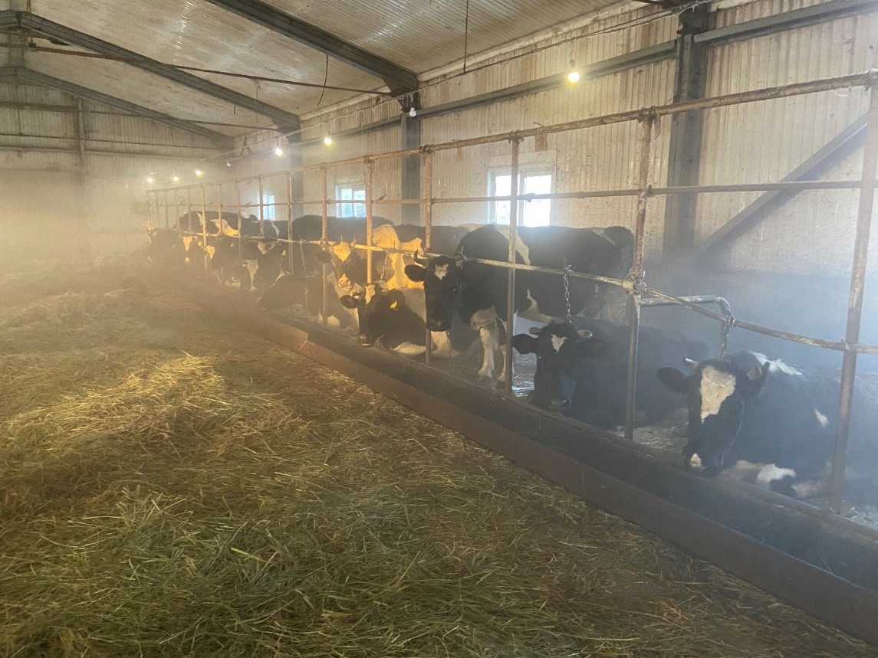
Поддержка растениеводства
Поддержка животноводства
В 2024 году финансовая поддержка предоставлена ООО «Агрофирма-1» на сумму – 20 688,3 тыс. рублей
В 2024 году на поддержку производства и реализации продукции животноводства субсидии предоставлены в общей сумме 137 736,1тыс. рублей
Тепличный комплекс в д. Ярки – объем выращенной продукции (огурцы, помидоры, зелень) в 2024 году составил – 832,8 тонн.
Крестьянскими (фермерскими) хозяйствами в 2024 году произведено: мясной продукции 880,9 тонн; молочной продукции 3933,59 тонн

Slide 6
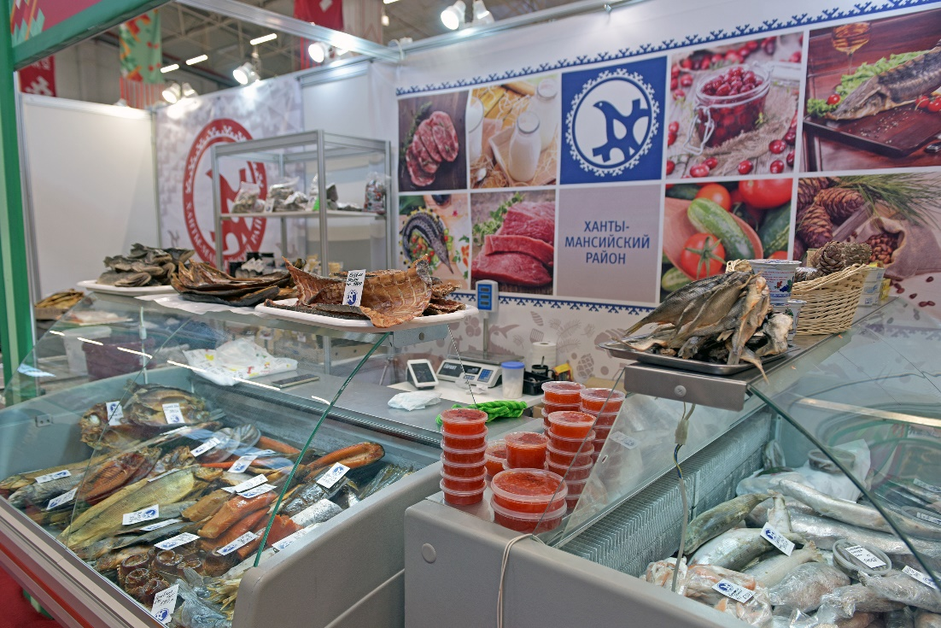
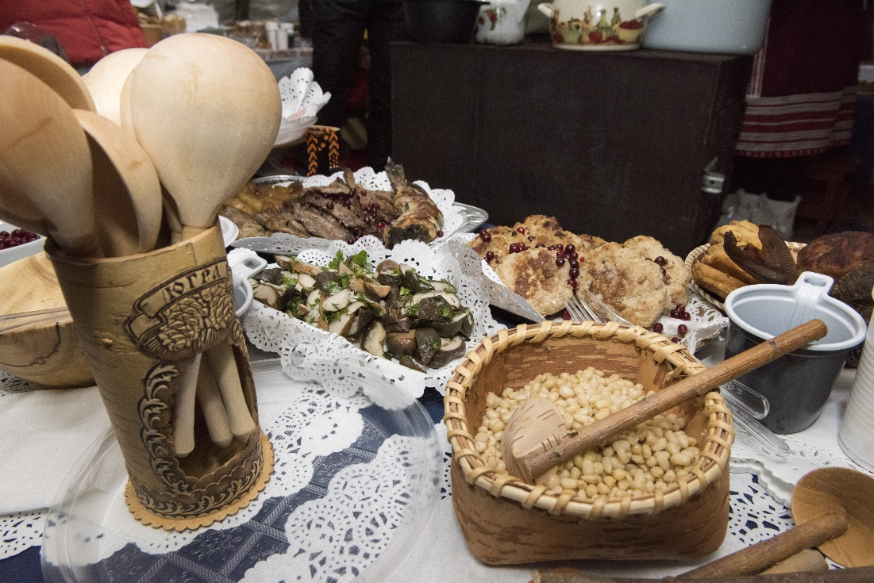
Поддержка рыбохозяйственного комплекса
Поддержка развития системы заготовки и переработки дикоросов
В 2024 году финансовая поддержка на развитие рыбохозяйственного производства предоставлена ООО НРО «Обь» на сумму – 219,2тыс. рублей.
Объем произведенной рыбной продукции – 11 тонн
В 2024 году финансовая поддержка на развитие системы заготовки и переработки дикоросов предоставлена ООО НРО «Обь», ООО НП «Кордон» на сумму –2393,5 тыс. рублей
Объем заготовленной и переработанной произведенной продукции – 71 тонна

Slide 7
Малое предпринимательство
Национальная цель «Достойный, эффективный труд и успешное предпринимательство»
Национальный проект «Малое и среднее предпринимательство»
Региональный проект «Акселерация субъектов малого и среднего предпринимательства» – финансовая поддержка предоставлена 9 субъектам МСП на сумму 2 740,6 тыс. рублей
Региональный проект «Создание условий для легкого старта и комфортного ведения бизнеса» финансовая поддержка предоставлена 2 субъектам МСП на сумму 224,2 тыс. рублей
Предоставлено более 800 информационно-консультационных услуг по мероприятиям государственных, муниципальных программ, по вопросам ведения бизнеса и другим вопросам
Оказана имущественная поддержка 31 субъекту МСП в форме предоставления в аренду на льготных условиях муниципального недвижимого имущества, общей площадью 879,5 кв. метра, 3 земельных участка общей площадью 5 921 кв. метр, на которых расположены здания и 14 объектов движимого имущества.
Количество субъектов МСП, включая самозанятых граждан – 1458 единиц
Численность занятых в сфере малого и среднего бизнеса – 1 920 человек
Зарегистрировано 1041 человек в качестве самозанятых
Оборот малых и средних предприятий, включая микропредприятия – 2 410,6 млн рублей
Поступление налоговых платежей в консолидированный бюджет района от СМП – 60,9 млн рублей, в том числе от самозанятых граждан – более 1,5 млн рублей
Дополнительные меры поддержки из бюджета района в форме субсидий на возмещение части затрат, связанных с приобретением комплектующих, материалов и горюче-смазочных материалов к специальным транспортным средствам, технике, оборудованию необходимых для осуществления предпринимательской деятельности в сфере лесозаготовки и обработки древесины

Slide 8
Реализация предпринимательских инициатив
Реализована 41 предпринимательская инициатива на общую сумму 21,0 млн рублей
Развитие КФХ
КФХ Воронцова А.А. (с. Батово) – государственная поддержка в форме гранта в сумме 3,9 млн рублей на развитие семейной животноводческой фермы (укрепление материально-технической базы: трактор, сенокосная техника.
В целях развития внутреннего и выездного туризма из бюджета автономного округа предоставлена субсидия в размере 1,9 млн рублей: ООО «Община Остяко-Вогульск» (д. Шапша) – 0,9 млн рублей на приобретение транспортного средства для перевозки, доставки туристов и ИП Веклич А.Н. (с. Кышик) – 1,0 млн рублей на создание и развитие МТБ для формирования туристских маршрутов автономного округа, включенных в Реестр производства и реализации туристской продукции.
Развитие туризма
Развитие
традиционных
видов
деятельности
ИП Маннинен В.Н. (д. Шапша) – государственная поддержка в форме гранта в сумме 1,5 млн рублей на реализацию проектов по заготовке и переработке дикоросов (строительство производственного помещения для приемки, хранения и переработки продукции дикоросов, а также его подключение к электрическим сетям);
ООО НП Кордон (п. Горноправдинск) – грант в форме субсидий в размере 3,8 млн рублей для реализации проектов, способствующих развитию традиционной хозяйственной деятельности КМНС Югры (приобретение транспортного средства для заготовки и транспортировки продукции дикорастущих).
Развитие
СО НКО
При участии Ресурсного центра победителями федеральных и региональных конкурсов привлечено 7,2 млн рублей на реализацию в районе социальных проектов.
Субсидии СМП, самозанятые
22 начинающим предпринимателям, самозанятым гражданам, планирующим осуществлять деятельность на территории района, из бюджета автономного округа предоставлены субсидии на создание собственного дела в общей сумме 4,8 млн рублей.

Slide 9
Туризм
16
Гостиницы и хостелы
2
Приоритетные
Перспективные
Базы отдыха
5
Событийный
Культурно-познавательный
Этно-стойбища и национальные общины
Промышленный
4
Этнографический
Музеи и объекты культурного наследия
Гастрономический
Научный
12
Активный
Сельскохозяйственный
Памятники природы
5
Предприятия общественного питания
9

Slide 10
Приоритетные направления развития
Фонд поддержки предпринимательства
Югры
Транспортная инфраструктура
Фонд поддержки предпринимательства
Югры
Энергетическая инфраструктура
Фонд поддержки предпринимательства
Югры
АПК, сельхозкооперация и туризм
CO²
Фонд поддержки предпринимательства
Югры
Низкоуглеродная экономика
Фонд поддержки предпринимательства
Югры
Образование
Фонд поддержки предпринимательства
Югры
Культура
Фонд поддержки предпринимательства
Югры
Социальная инфраструктура
Фонд поддержки предпринимательства
Югры
Ханты-Мансийская агломерация

